Slide 1

사진 분석 프로그램
정환규

Slide 2
목차
1.시스템 설계
2.구동 화면
CONTENTS A
CONTENTS A

Slide 3

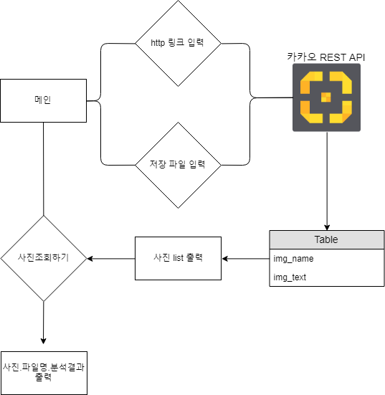
1. 시스템 설계
저장된 사진, 링크속 사진을
카카오 REST API 분석
D.B 저장,관리
저장된 LIST 을 통해
자료 조회

Slide 4
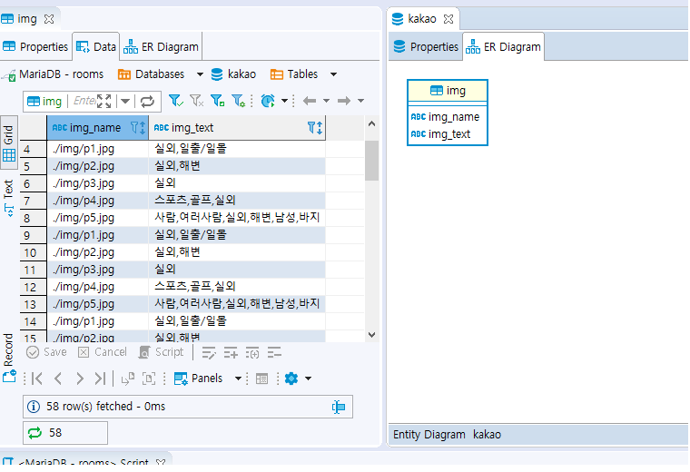
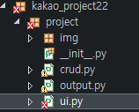
1. 시스템 설계
curd.py = sql 함수
output.py = 분석결과 화면
ui.py = 메인 화면

Slide 5
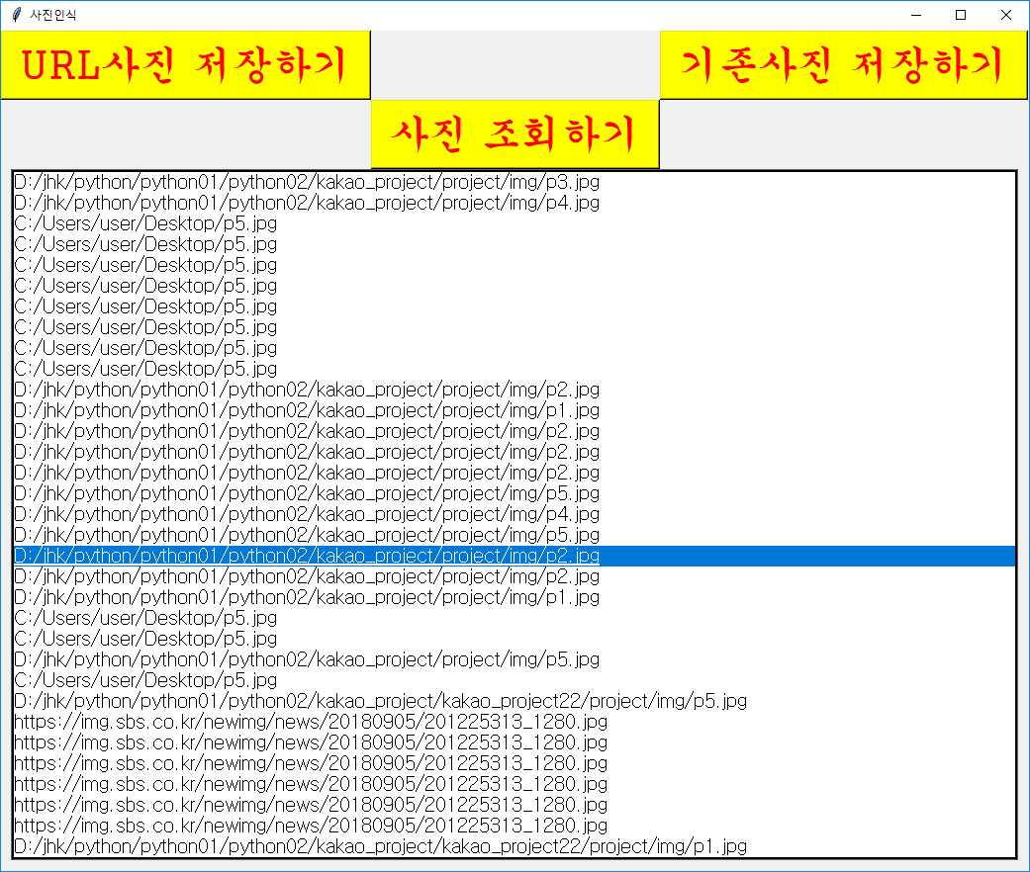

2. 구동 화면

Slide 6
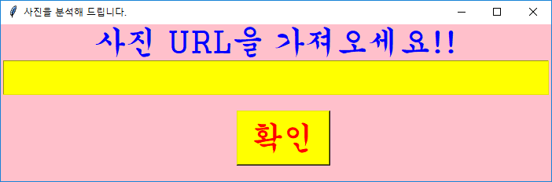
2. 구동 화면

Slide 7
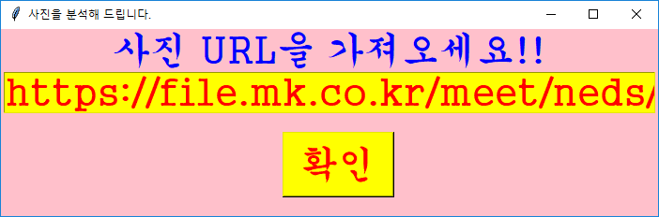
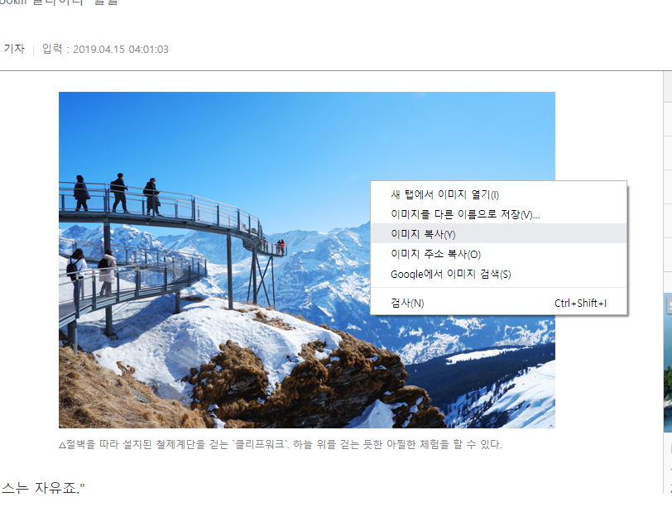

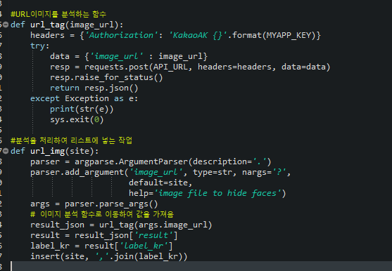
2. 구동 화면

Slide 8
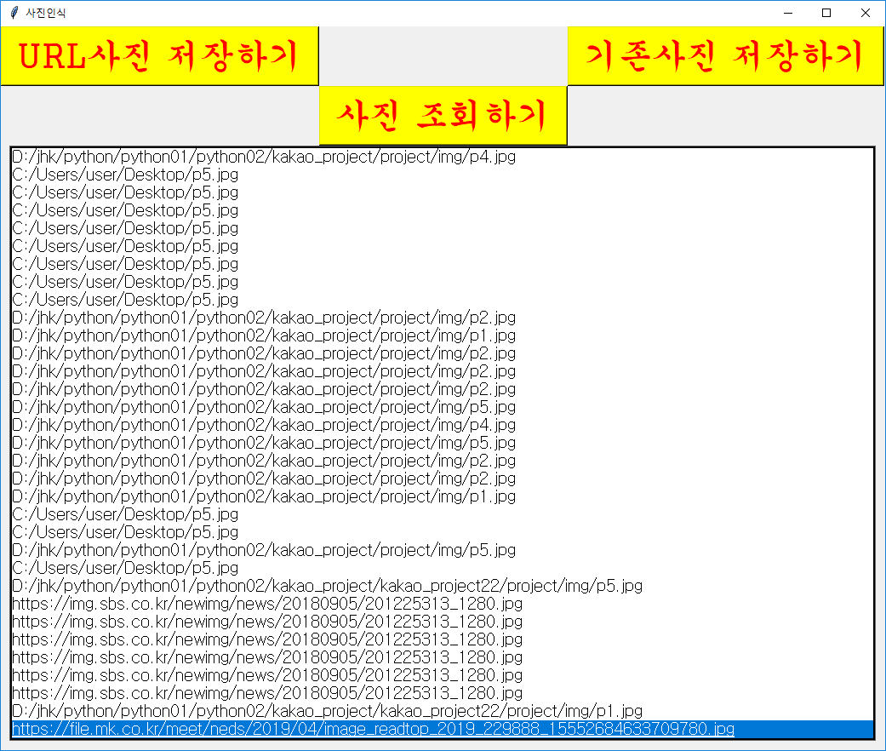
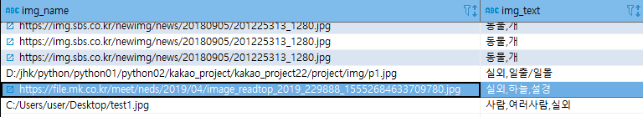
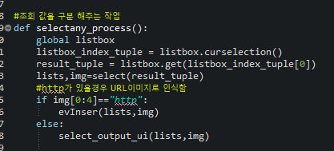
2. 구동 화면
D.B_table
카카오 REST API 분석 후
D.B저장 -> Listbox 출력

Slide 9
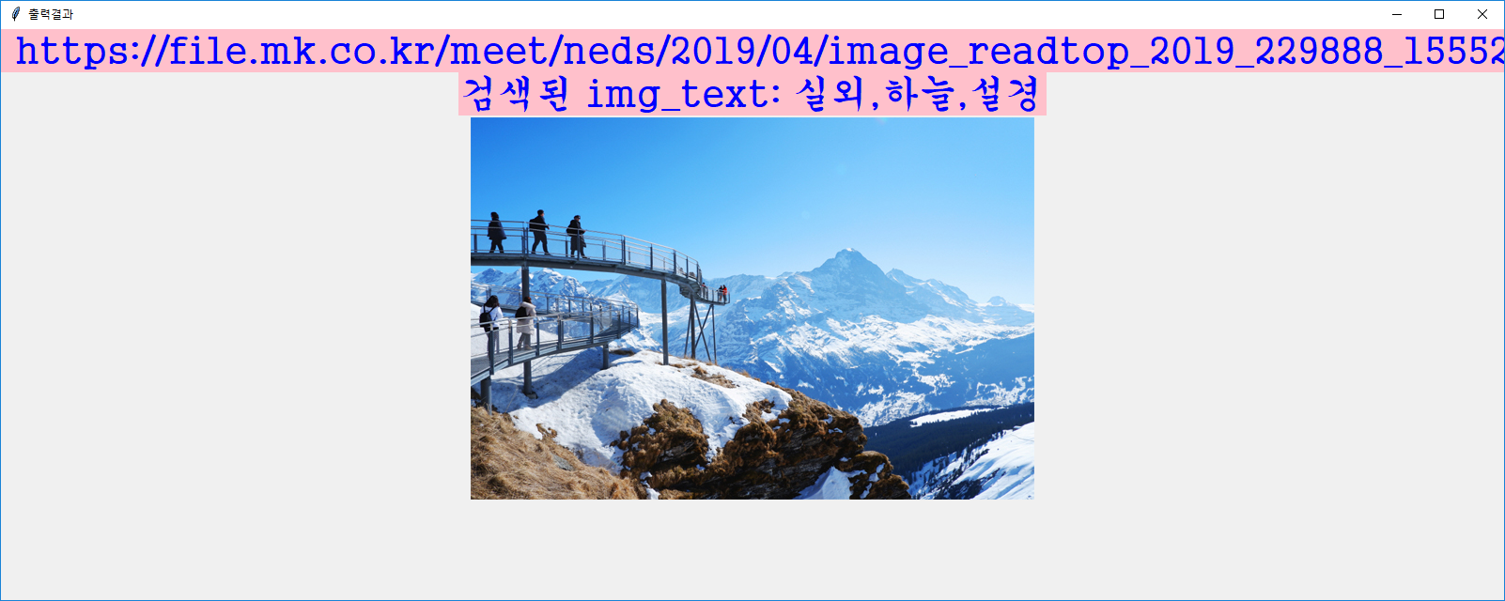
2. 구동 화면
Step.2 사진 조회하기
Step.1 원하는 자료 선택

Slide 10
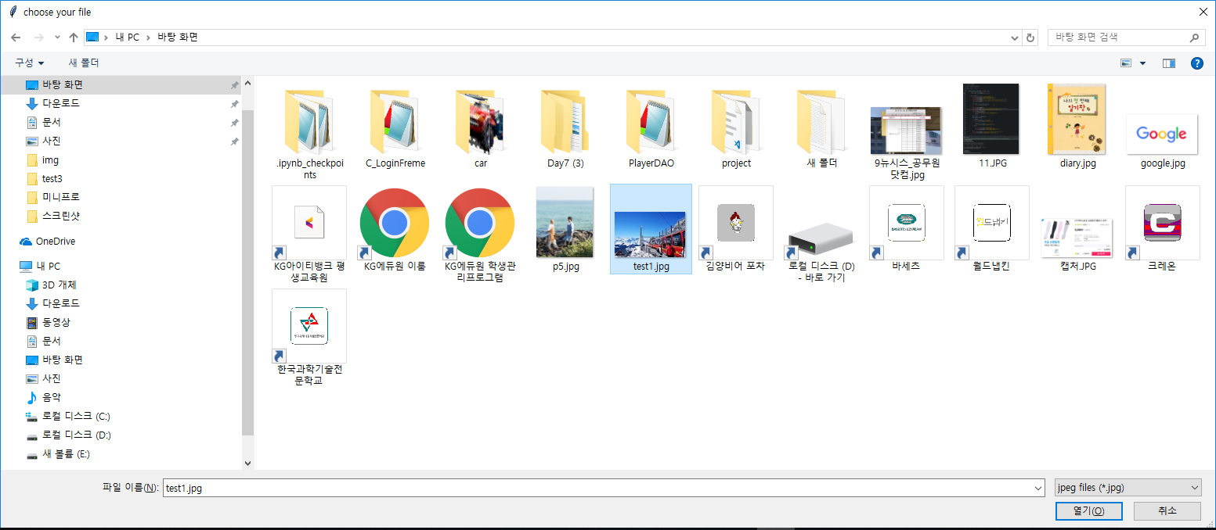
2. 구동 화면
자료 저장

Slide 11
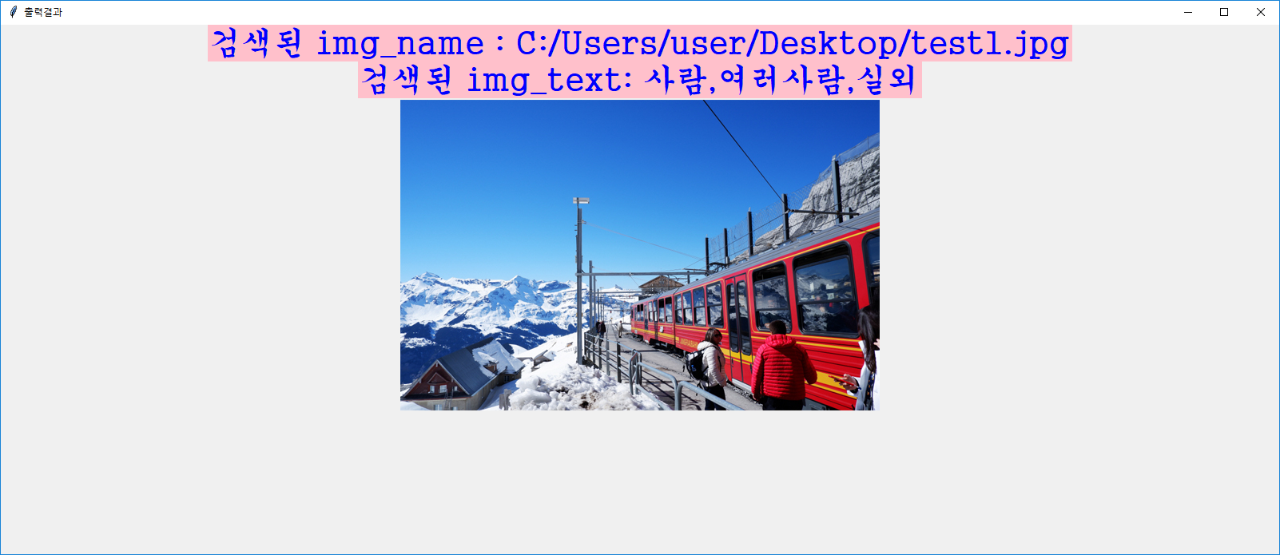
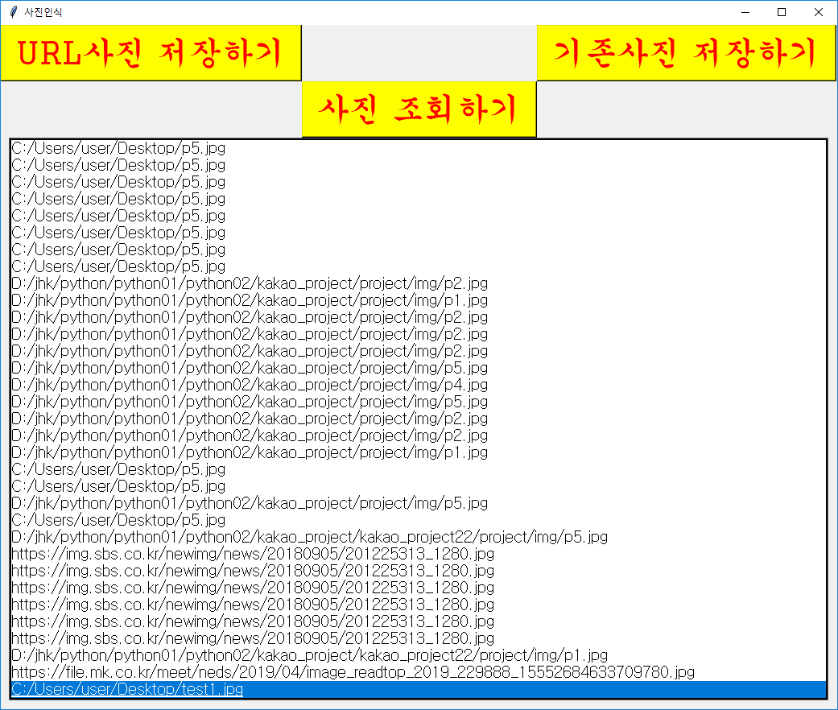
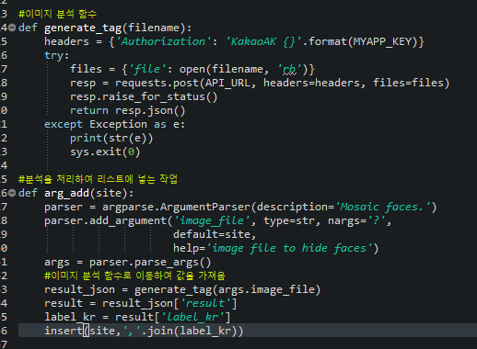
2. 구동 화면

Slide 12
감사합니다.
Github = https://github.com/mando2246/portfolio

